Slide 1
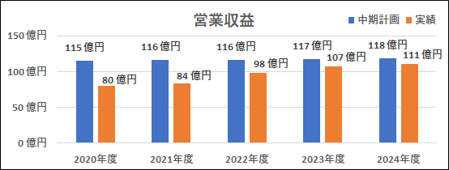
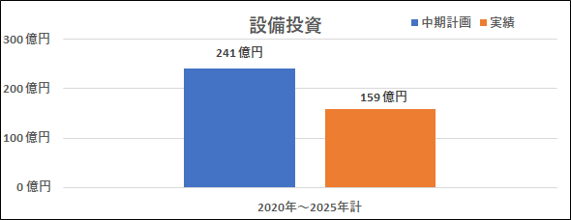
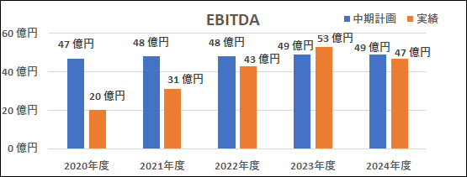
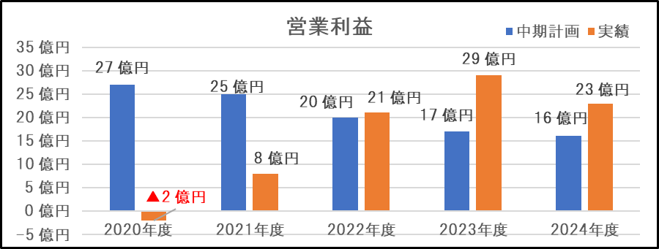
2-2．前「中期経営計画2020-2024」の振り返り（数値目標）
〔営業収益〕コロナ禍の影響で2020年度は約80億円と計画の70％まで落ち込みましたが、2024年度は約111億円と94%まで回復しました。
〔設備投資〕営業収益が厳しい状況であったことから、「安全の徹底」の投資を優先し、「サービスの向上」の投資を中心に実施時期を見直しました。
〔EBITDA〕 営業収益の回復、経費の節減などにより2022年度以降は概ね計画どおりとなりました。
〔営業利益〕運輸収入の減少を経費節減や設備投資抑制でカバーした結果、2022年度から計画を上回る結果となりました。
別紙５
102億円の減
82億円の減

